Slide 1
Rental Cars
이시관, 길근영, 유재환

Slide 2
프로젝트 소개
차량 렌탈 시스템
차량 관리를 위한 관리자 앱 (Java/Spring)
차량 대여/반납을 위한 사용자 앱 (React + TypeScript)

Slide 3
일정
1주차
프로젝트 설계 (DB 설계, UI 설계, REST API 설계)
2~3주차
back-end 구현, 관리자 앱 구현, 사용자 앱 구현
4주차
프로젝트 마무리

Slide 4
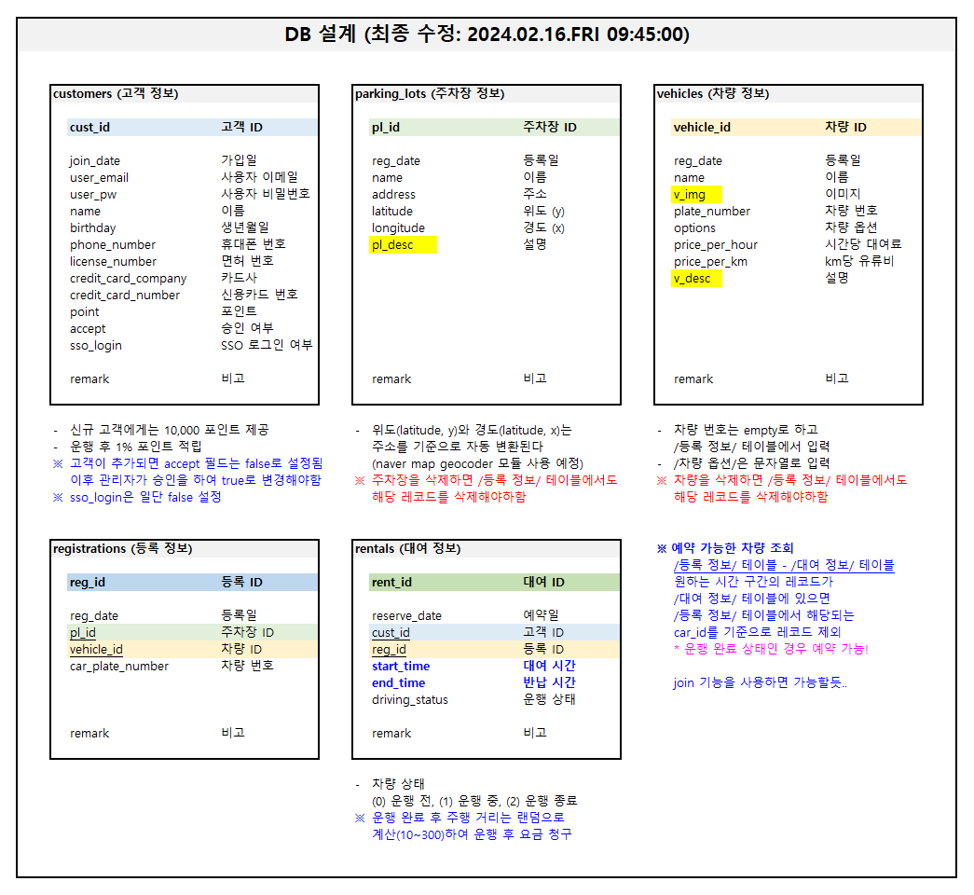
DB 구조

Slide 5
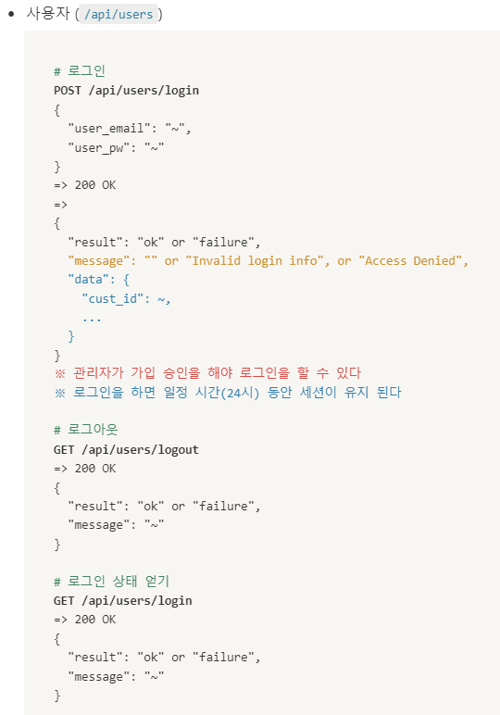
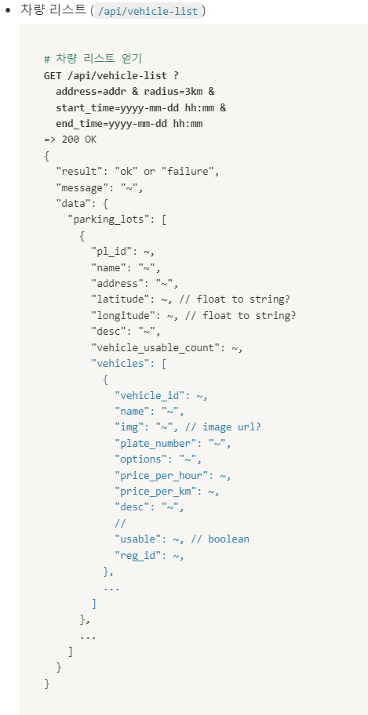
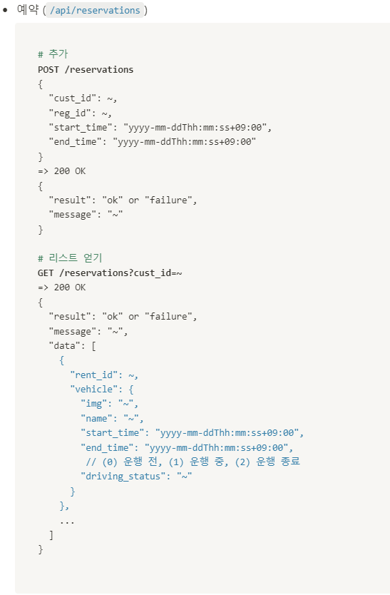
REST API

Slide 6
기능 구현

Slide 7
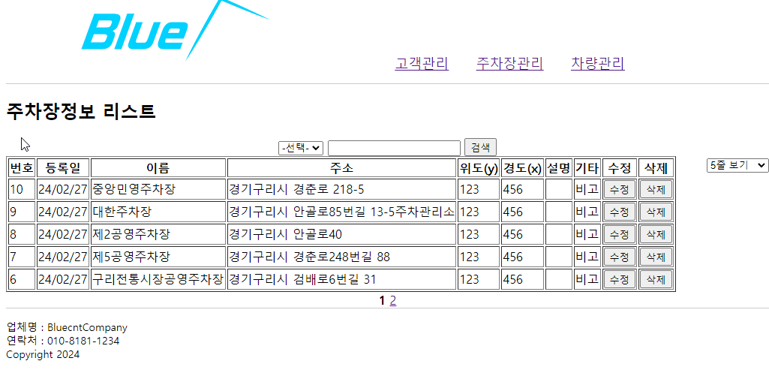
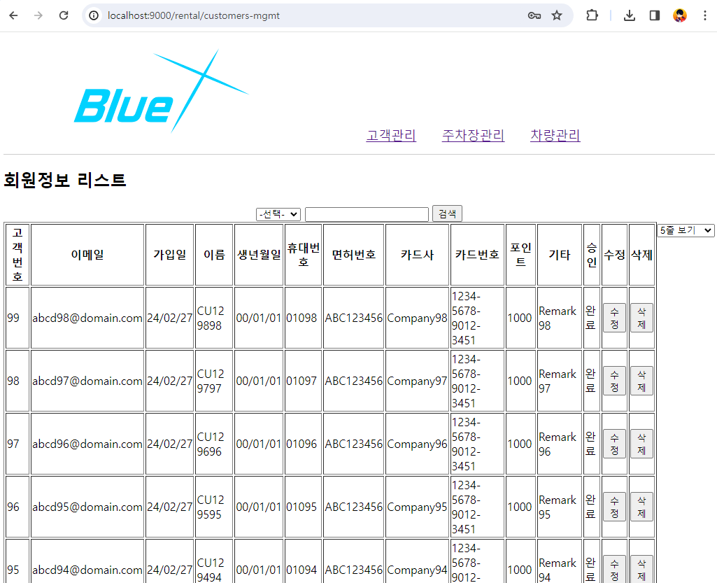
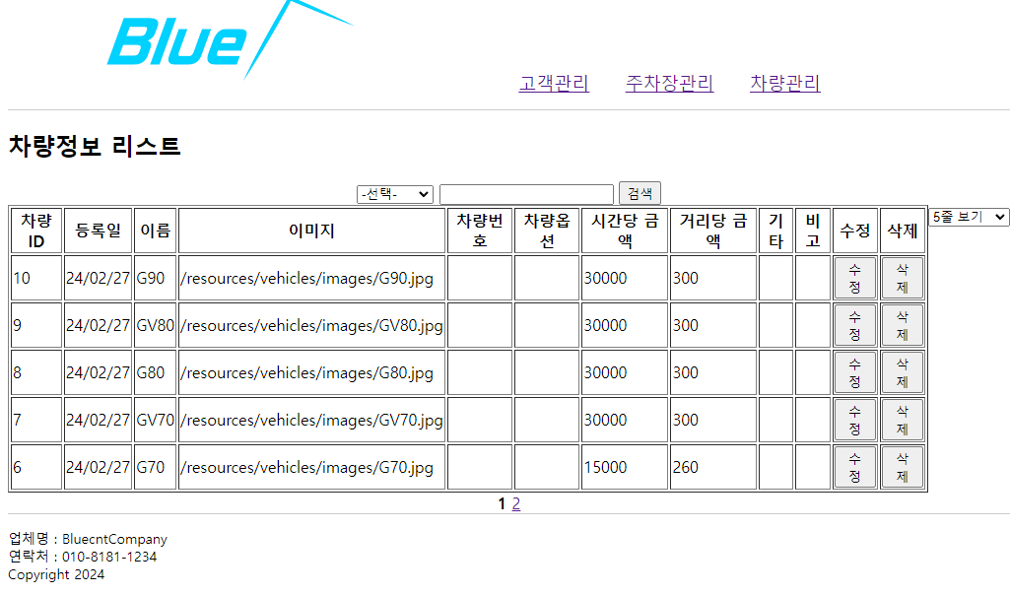
관리자 앱 화면

Slide 8
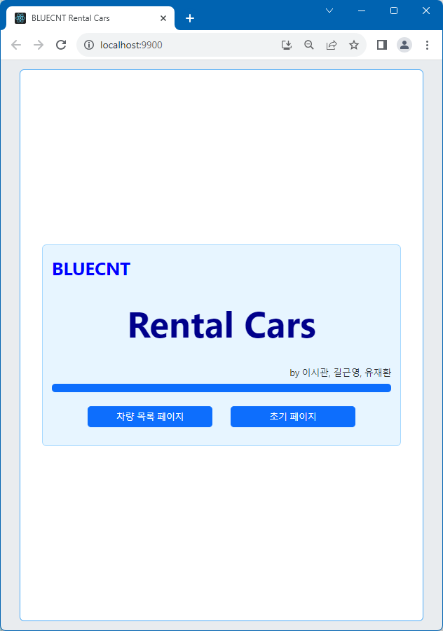
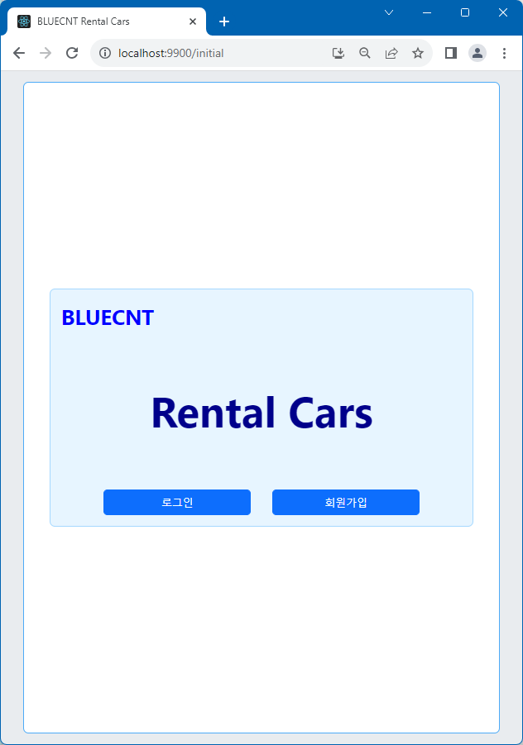
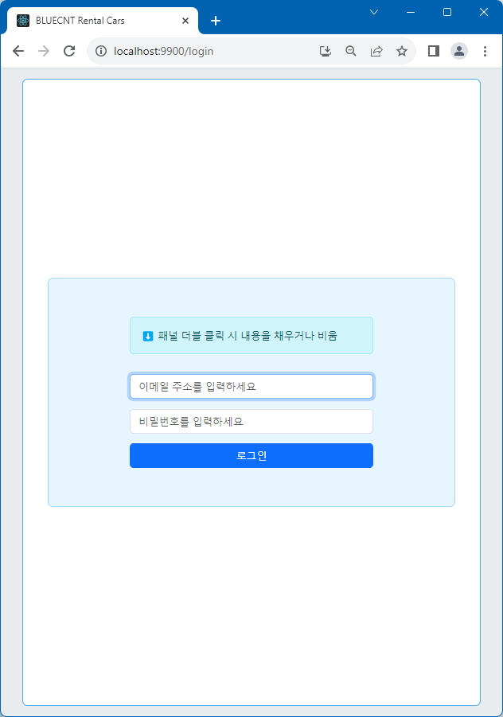
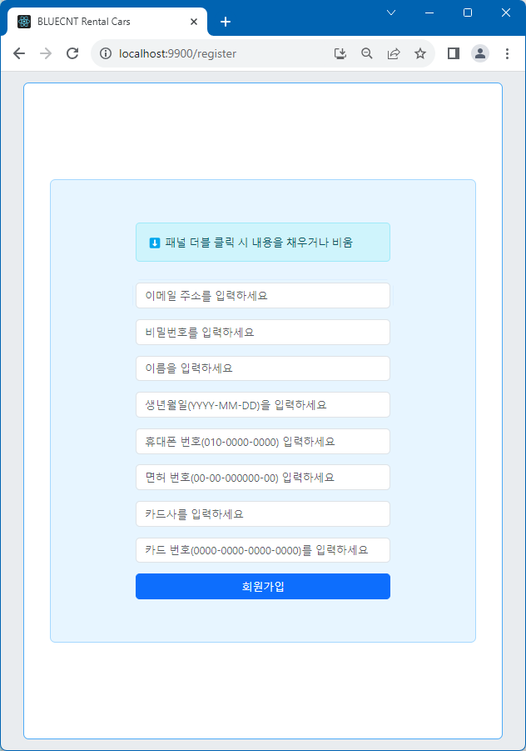
사용자 앱 화면 (1 of 3)

Slide 9
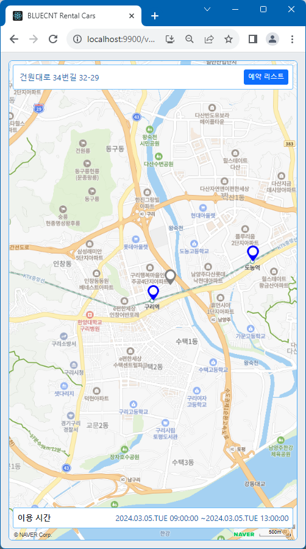
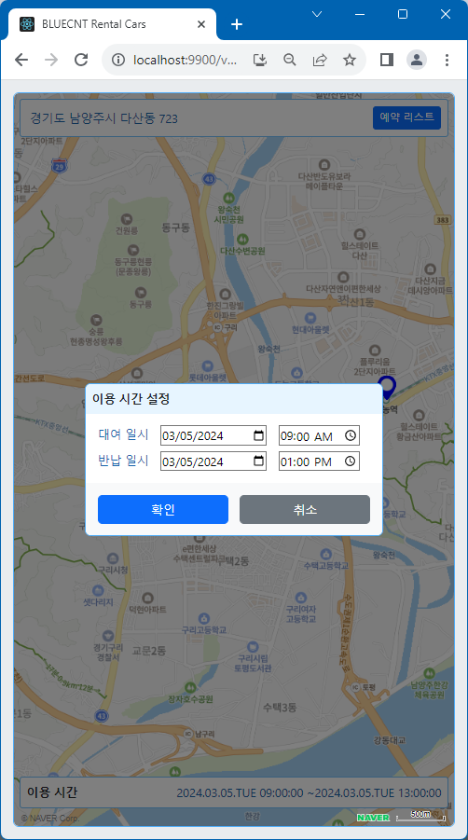
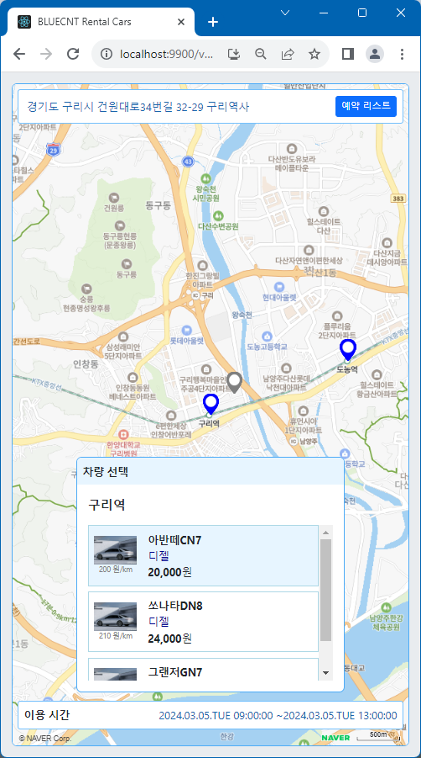
사용자 앱 화면 (2 of 3)

Slide 10
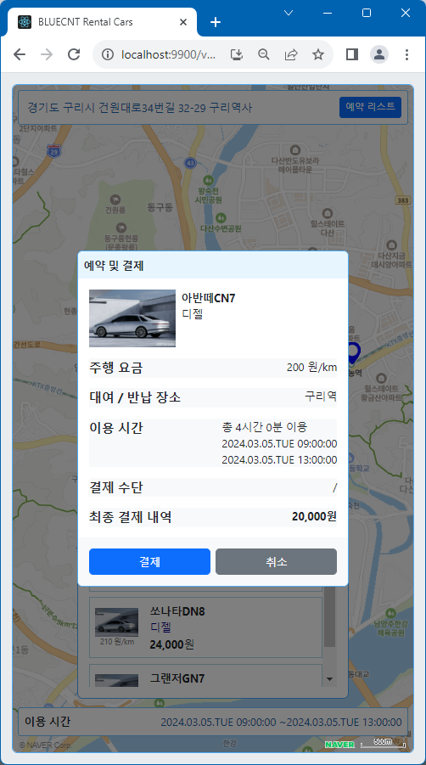
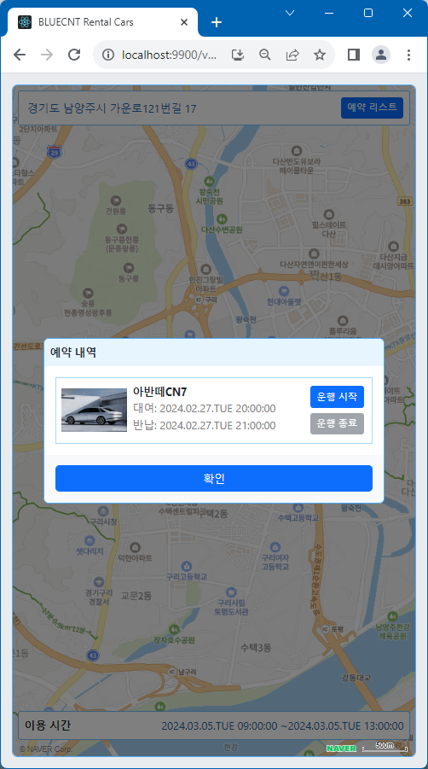
사용자 앱 화면 (3 of 3)

Slide 11
소스 코드

Slide 12
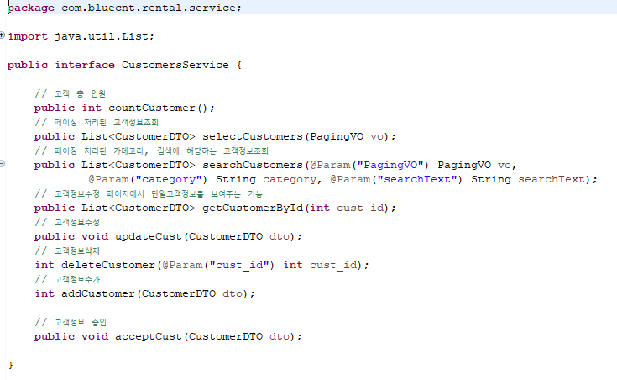
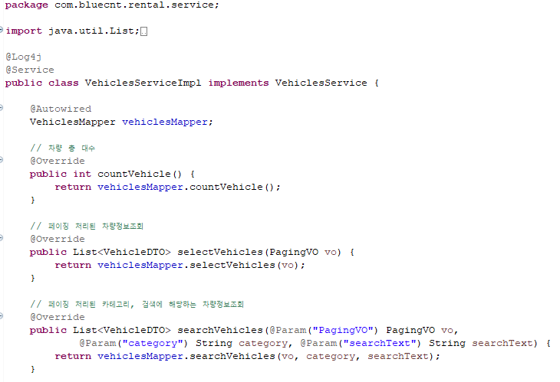
관리자 앱 일부 소스

Slide 13
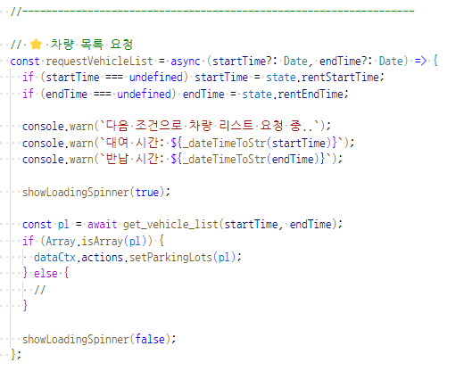
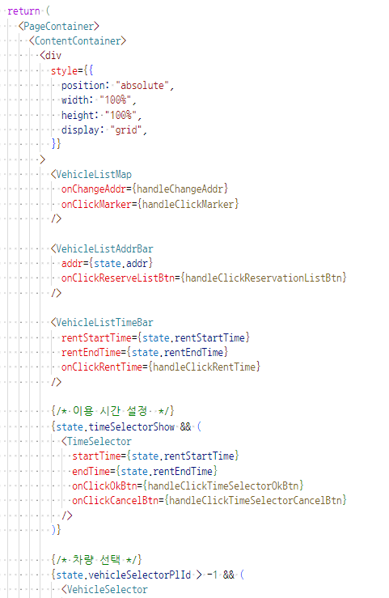
사용자 앱 일부 소스

Slide 14
감사합니다

